Slide 1
Proyecto Ecuaciones Diferenciales
Camila Andrea campo herrera
Cesar Nicolás Rivera patarroyo

Slide 2
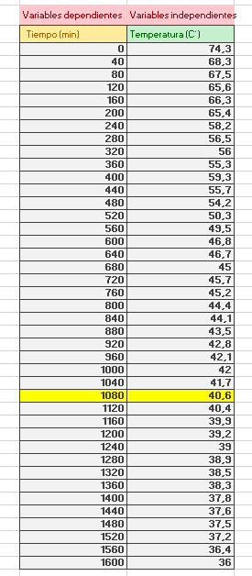
TABLA DE VALORES TIEMPO VS TEMPERATURA
La columna del tiempo corresponde a la variable independiente
La columna de la temperatura corresponde a la variable dependiente

Slide 3
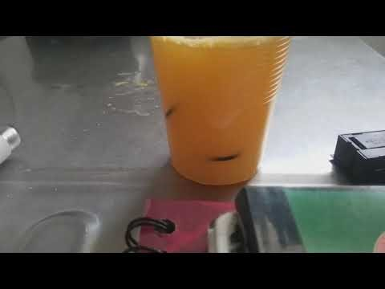
Tabla de valores con video
Video con las mediciones del tiempo con el que se obtuvieron los datos para la tabla

Slide 4
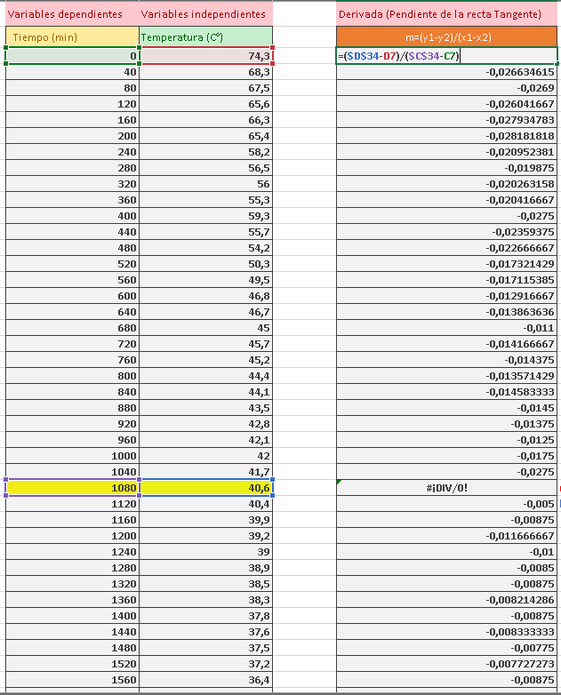
Pendiente
Formula para obtener la pendiente
Para obtener la pendiente se usa la formula m=(y1-y2)/(x1-x2)
Para esta ocasión se toman como puntos fijos (1080,40,6), se toman como (x1,y1)
Para hacer que se tomen como puntos fijos se pone el símbolo ($) antes y después de la letra

Slide 5
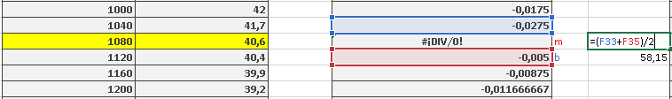
RECTA TANGENTE
Para encontrar el valor de la pendiente se debe tomar un promedio de los valores cercanos al punto requerido y así obtener el valor de la pendiente

Slide 6
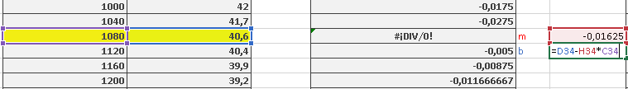
Formula de la recta
Para obtener el valor de (b) en la formula se debe modificar la formula para reemplazar con los valores que ya se tienen
b=y-mx

Slide 7
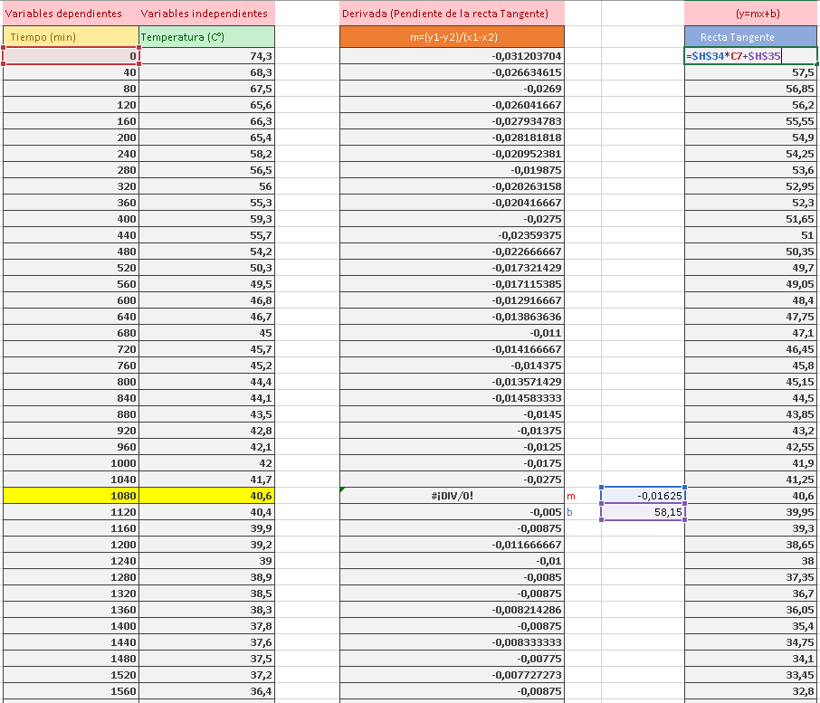
ECUACION DE LA RECTA TANGENTE
En la primera casilla se digita la formula dejando como valores fijos (m, b)
Solamente cambia la columna del tiempo que son valores independientes, luego de esto se arrastra para que la formula aplique en el resto de las casillas

Slide 8
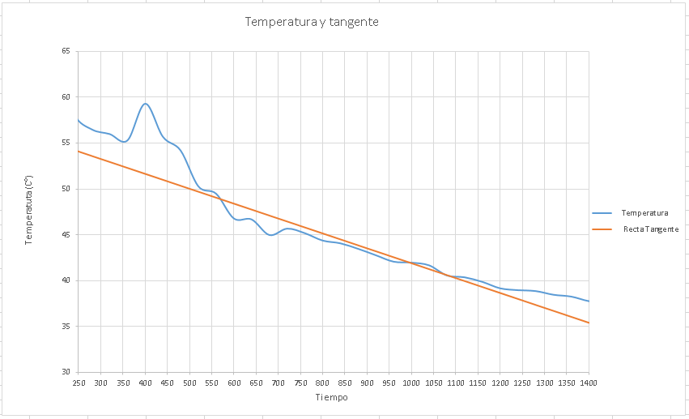
Grafica
Es tangente en el punto
T= 1080

Slide 9
CONCLUSIONES
-La mayor relación que se puede encontrar entre esta actividad y lo que va del curso, es que en este momento los temas actuales son ecuaciones de primer orden, en ellos se ven derivadas e integrales y en teoría la recta tangente es una derivada
-Para el desarrollo de este proyecto fue necesario utilizar concepto como la ecuación de la recta, como sacar una pendiente, que son temas que se ven tanto en el colegio como en calculo diferencial
-Para la realización de este proyecto nos dividimos las cosas por hacer de forma equitativa así produciendo que cada uno dejara su aporte, además del apoyo que uno daba al otro en los momentos que no supiéramos como continuar

